Slide 1
Презентация по лабораторной работе №2 по предмету Компьютерный практикум по статистическому анализу данных
Студент группы нфибд-01-20 Евдокимов максим Михайлович (1032203019)

Slide 2
Цель работы
Используя Jupyter Lab, повторите примеры из раздела 2.2.
Выполните задания для самостоятельной работы (раздел 2.4).

Slide 3
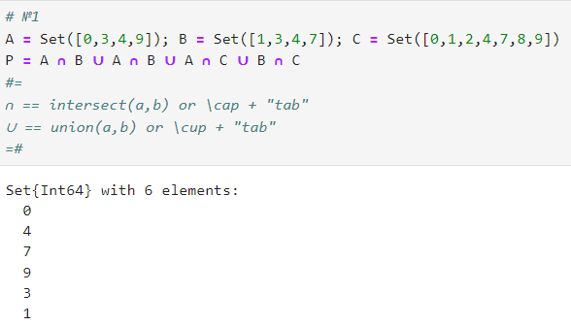
Задание 1: код и результат
Даны множества: A = {0, 3, 4, 9}, B = {1, 3, 4, 7}, C = {0, 1, 2, 4, 7, 8, 9}. Найти P = A ∩ B ∪ A ∩ B ∪ A ∩ C ∪ B ∩ C.

Slide 4
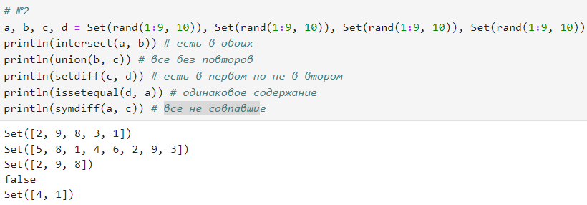
Задание 2: код и результат
Приведите свои примеры с выполнением операций над множествами элементов разных типов.

Slide 5
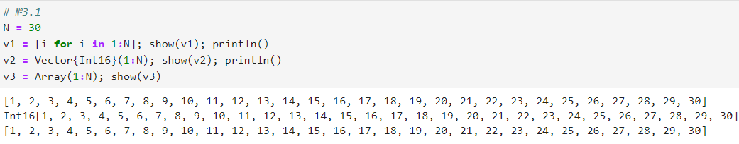
Задание 3.1: код и результат
Создайте разными способами: массив (1, 2, 3, … N − 1, N), N выберите больше 20;

Slide 6
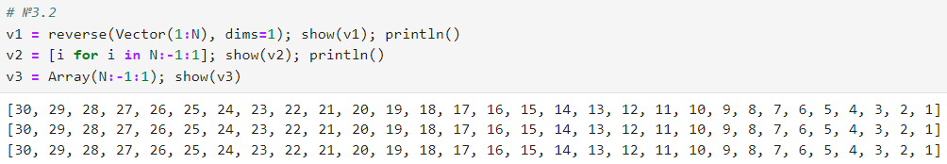
Задание 3.2: код и результат
Создайте разными способами: массив (N, N − 1 … , 2, 1), N выберите больше 20;

Slide 7
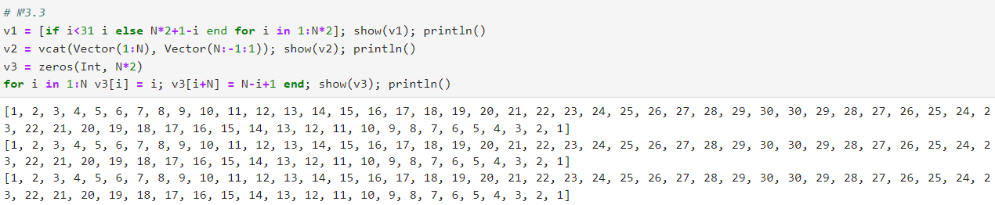
Задание 3.3: код и результат
Создайте разными способами: массив (1, 2, 3, …, N − 1, N, N − 1, …, 2, 1), 𝑁 выберите больше 20;

Slide 8
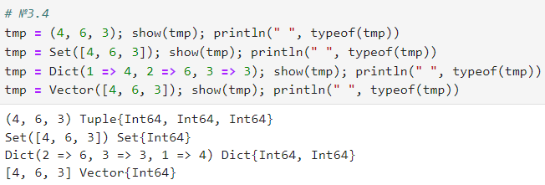
Задание 3.4: код и результат
Создайте разными способами: массив с именем tmp вида (4, 6, 3);

Slide 9
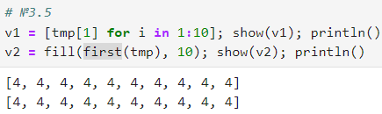
Задание 3.5: код и результат
Создайте разными способами: массив, в котором первый элемент массива tmp повторяется 10 раз;

Slide 10
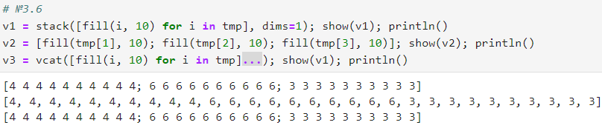
Задание 3.6: код и результат
Создайте разными способами: массив, в котором все элементы массива tmp повторяются 10 раз;

Slide 11
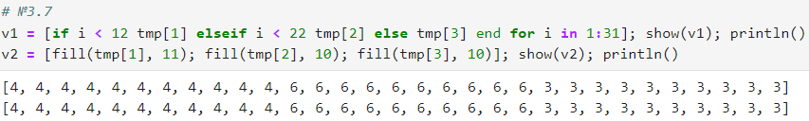
Задание 3.7: код и результат
Создайте разными способами: массив, в котором первый элемент массива tmp встречается 11 раз, второй элемент — 10 раз, третий элемент — 10 раз;

Slide 12
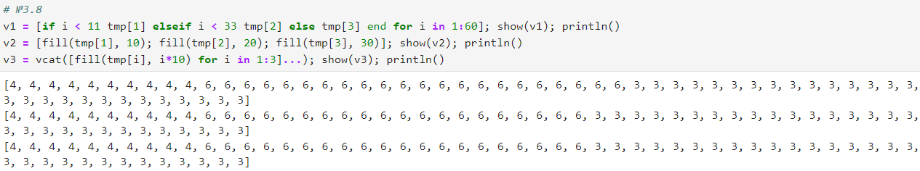
Задание 3.8: код и результат
Создайте разными способами: массив, в котором первый элемент массива tmp встречается 10 раз подряд, второй элемент — 20 раз подряд, третий элемент — 30 раз подряд;

Slide 13
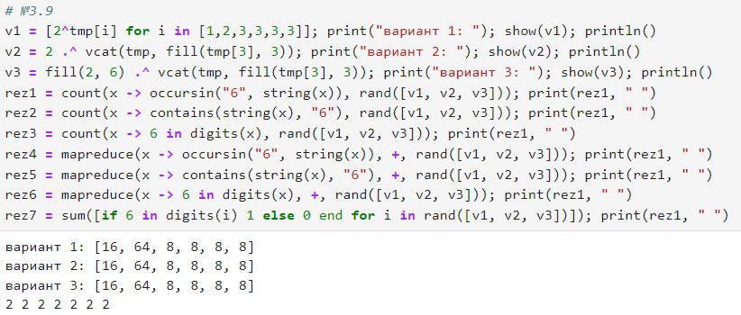
Задание 3.9: код и результат
Создайте разными способами: массив из элементов вида 2^{tmp[i]}, i = 1, 2, 3, где элемент 2^{tmp[3]} встречается 4 раза; посчитайте в полученном векторе, сколько раз встречается цифра 6, и выведите это значение на экран;

Slide 14
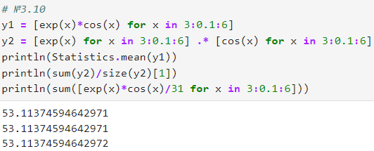
Задание 3.10: код и результат
Создайте разными способами: вектор значений y = e^{x} cos(x) в точках 𝑥 = 3, 3.1, 3.2, …, 6, найдите среднее
значение y;

Slide 15
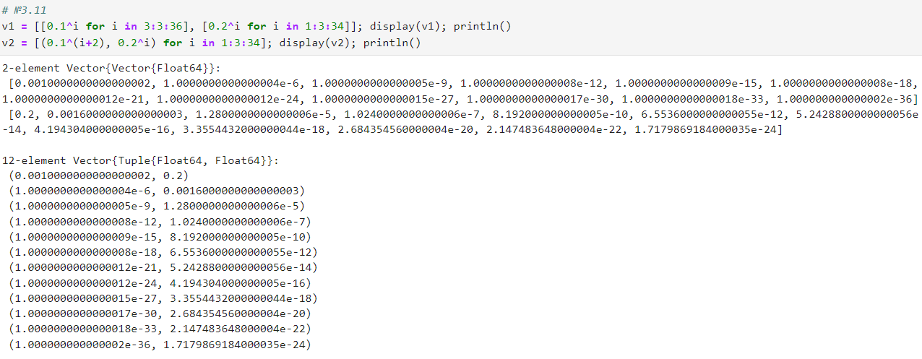
Задание 3.11: код и результат
Создайте разными способами: вектор вида (x^{i}, y^{j}), x = 0.1, i = 3, 6, 9, …, 36, y = 0.2, j = 1, 4, 7, …, 34;

Slide 16
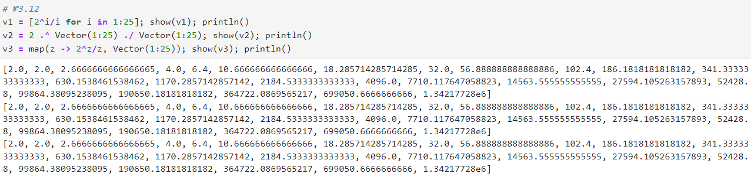
Задание 3.12: код и результат
Создайте разными способами: вектор с элементами 2^{i}/i, i = 1, 2, …, M, M = 25;

Slide 17
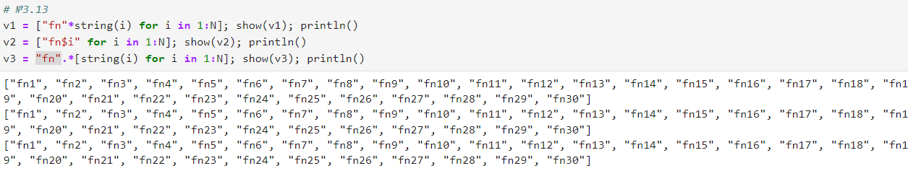
Задание 3.13: код и результат
Создайте разными способами: вектор вида (”fn1”, ”fn2”, …, ”fnN”), N = 30;

Slide 18
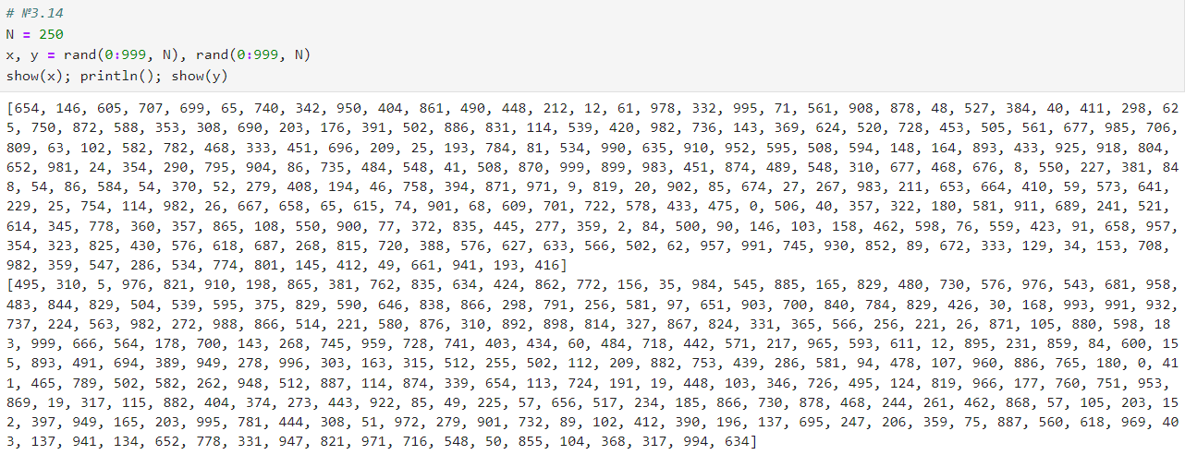
Задания 3.14: Общее условие
Создайте разными способами:
векторы x = (x₁, x₂, …, x_{n}) и y = (y₁, y₂, …, y_{n}) целочисленного типа длины N = 250 как случайные выборки из совокупности 0, 1, …, 999; на его основе:

Slide 19
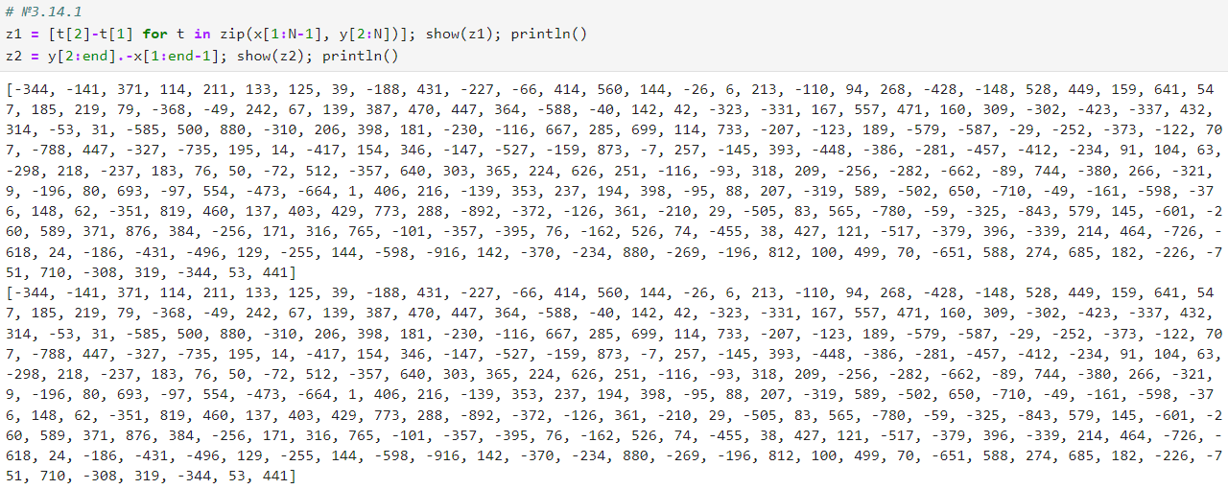
Задание 3.14.1: код и результат
сформируйте вектор (y₂ − x₁, …, y_{n} − x_{n−1});

Slide 20
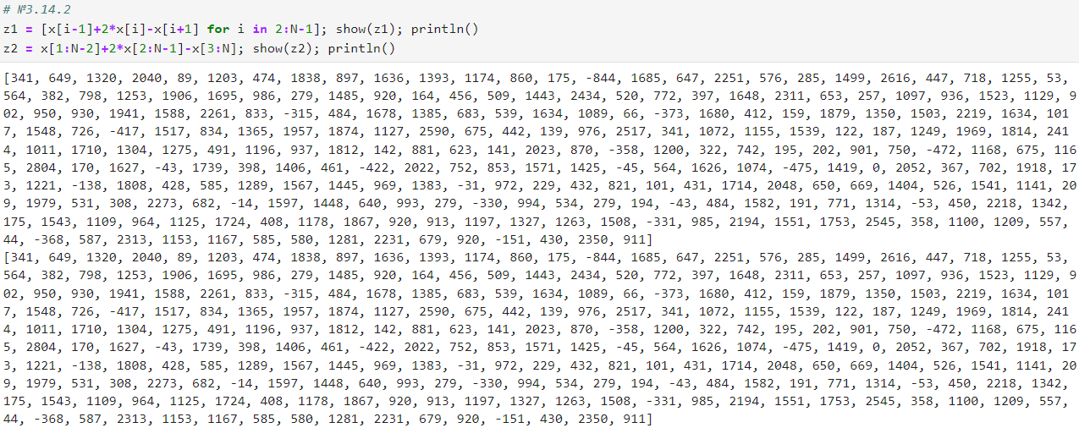
Задание 3.14.2: код и результат
сформируйте вектор (𝑥₁ + 2𝑥₂ − 𝑥₃, 𝑥₂ + 2𝑥₃ − 𝑥₄, …, 𝑥_{𝑛−2} + 2𝑥_{𝑛−1} − 𝑥_{𝑛});

Slide 21
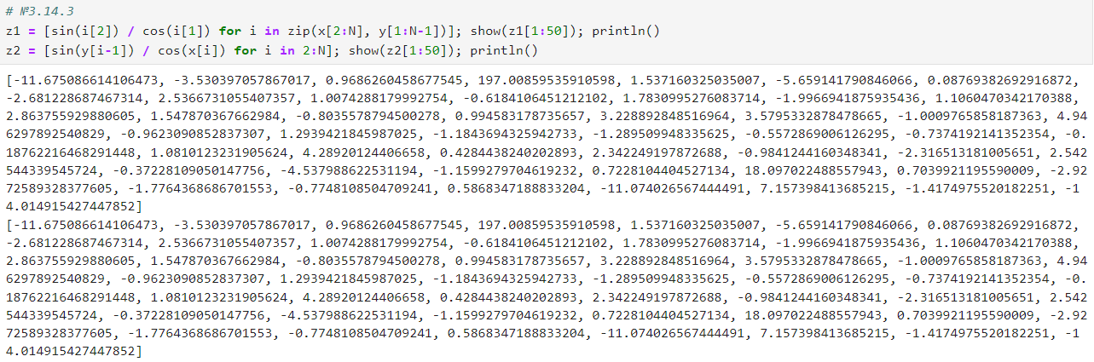
Задание 3.14.3: код и результат
сформируйте вектор (sin(𝑦1)/cos(𝑥2), sin(𝑦2)/cos(𝑥3), …, sin(𝑦𝑛−1)/cos(𝑥𝑛));

Slide 22
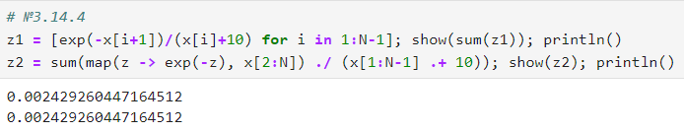

Задание 3.14.4: код и результат
Вычислите

Slide 23
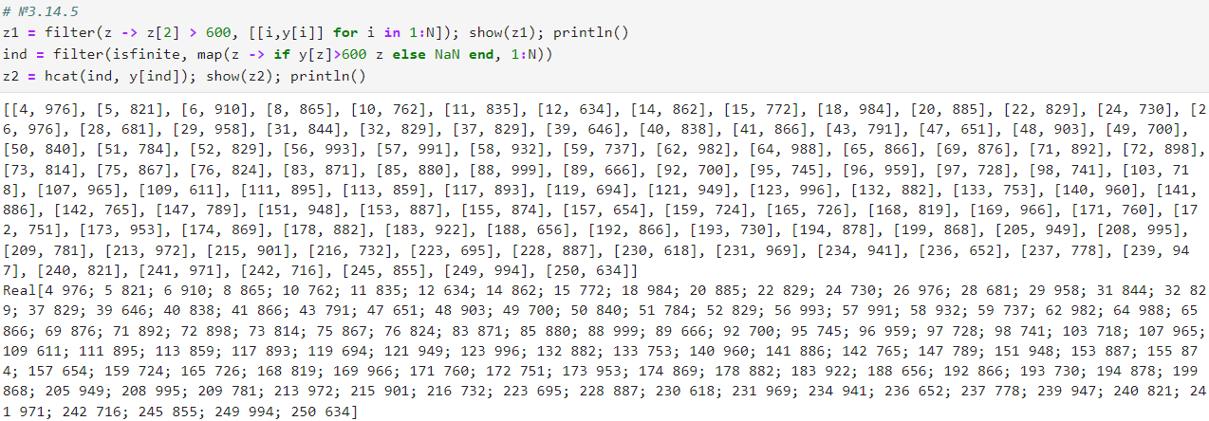
Задание 3.14.5: код и результат
выберите элементы вектора y, значения которых больше 600, и выведите на экран; определите индексы этих элементов;

Slide 24
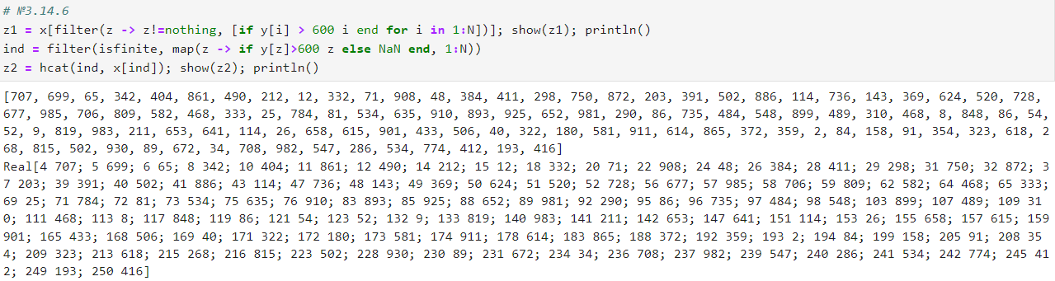
Задание 3.14.6: код и результат
определите значения вектора x, соответствующие значениям вектора y, значения которых больше 600 (под соответствием понимается расположение на аналогичных индексных позициях);

Slide 25
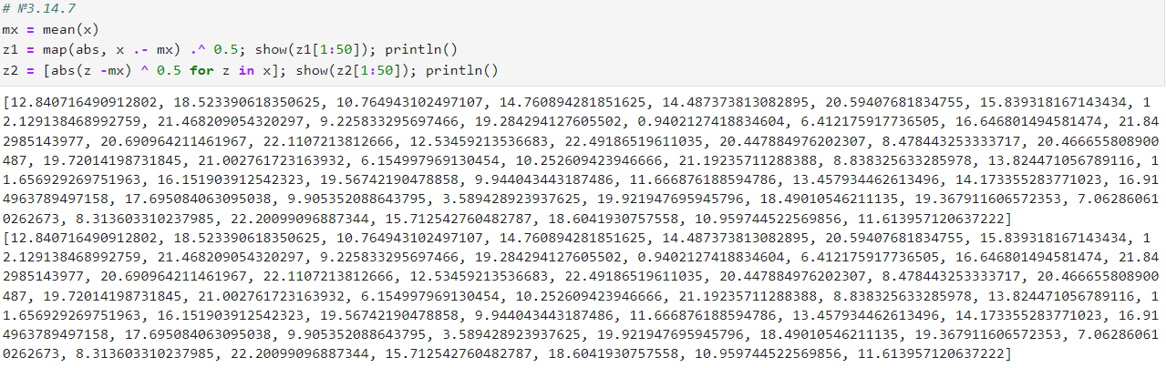
Задание 3.14.7: код и результат
сформируйте вектор (|x₁ − x|^{1/2}, |x₂ − x|^{1/2}, …, |x_{n} − x|^{1/2}), где x обозначает среднее значение вектора 𝑥 = (x₁, x₂, …, x_{n});

Slide 26
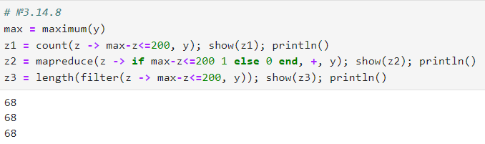
Задание 3.14.8: код и результат
определите, сколько элементов вектора y отстоят от максимального значения не более, чем на 200;

Slide 27
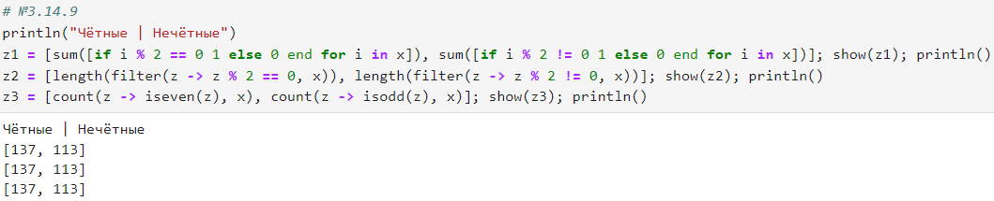
Задание 3.14.9: код и результат
определите, сколько чётных и нечётных элементов вектора x;

Slide 28
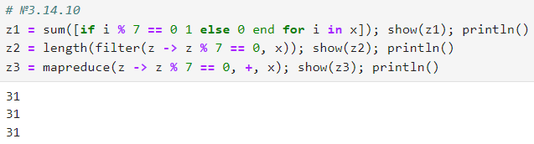
Задание 3.14.10: код и результат
определите, сколько элементов вектора x кратны 7;

Slide 29
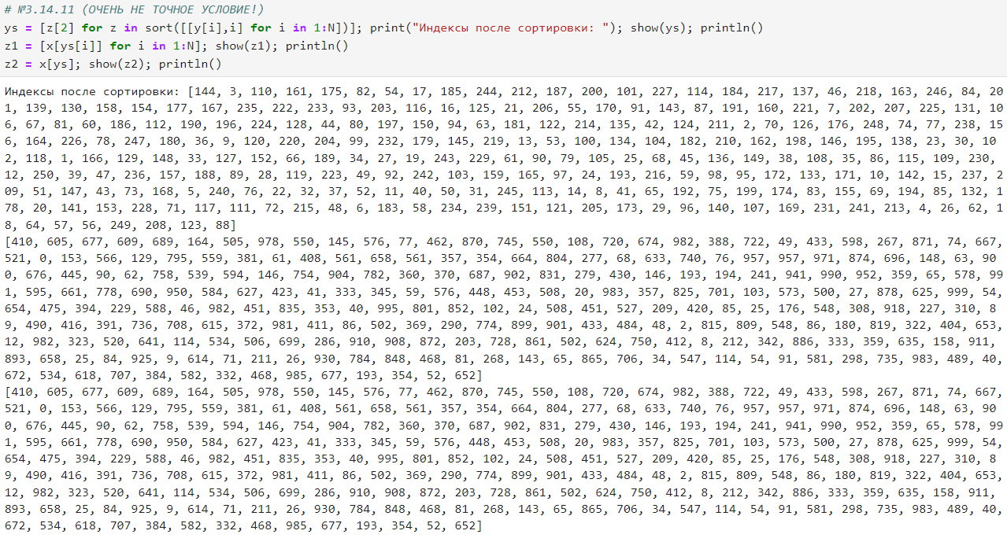
Задание 3.14.11: код и результат
отсортируйте элементы вектора x в порядке возрастания элементов вектора y;

Slide 30
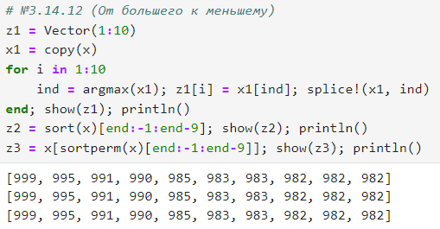
Задание 3.14.12: код и результат
выведите элементы вектора x, которые входят в десятку наибольших (top-10)?

Slide 31
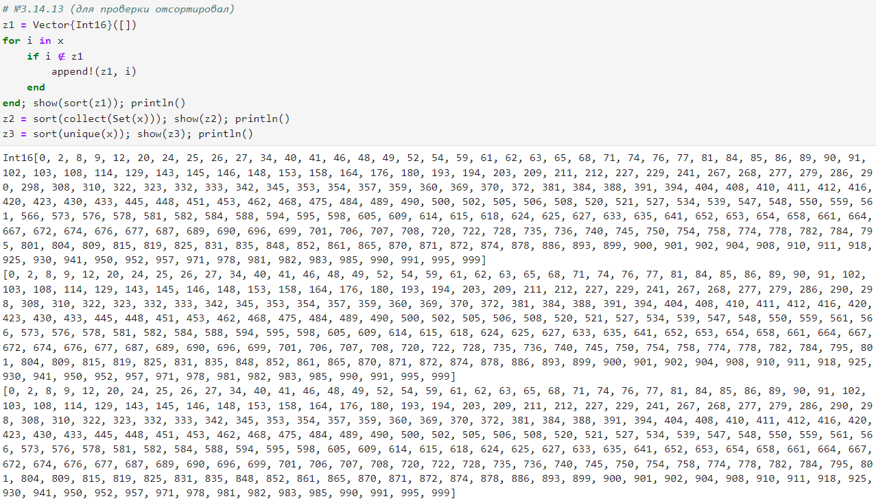
Задание 3.14.13: код и результат
сформируйте вектор, содержащий только уникальные (неповторяющиеся) элементы вектора x.

Slide 32
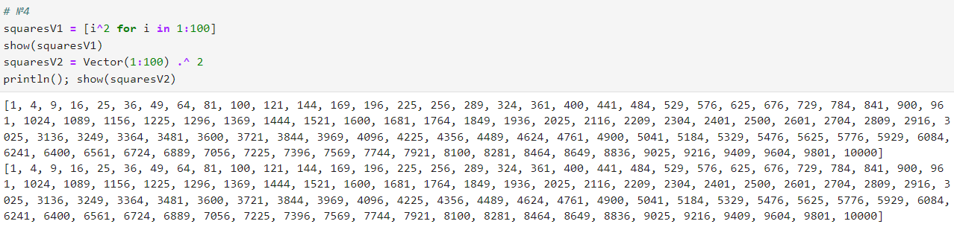
Задание 4: код и результат
Создайте массив squares, в котором будут храниться квадраты всех целых чисел от 1 до 100.

Slide 33
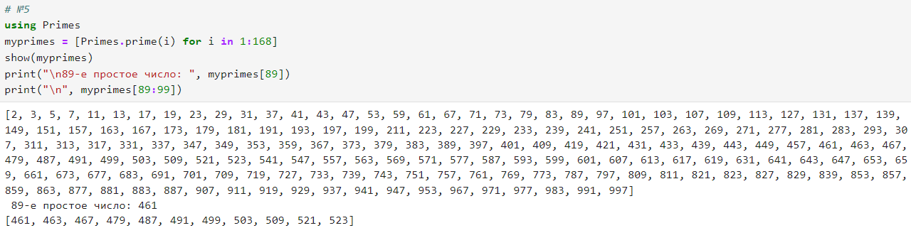
Задание 5: код и результат
Подключите пакет Primes (функции для вычисления простых чисел). Сгенерируйте массив myprimes, в котором будут храниться первые 168 простых чисел. Определите 89-е наименьшее простое число. Получите срез массива с 89-го до 99-го элемента включительно, содержащий наименьшие простые числа.

Slide 34
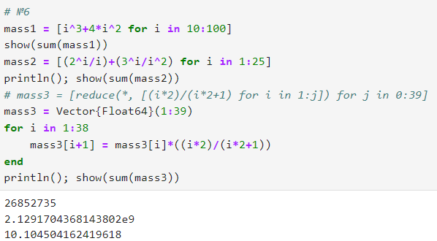
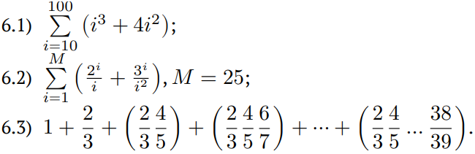
Задание 6: код и результат
Вычислите следующие выражения:

Slide 35
Заключение
В ходе работы были изучены и повторены принципы работы с массивами, множествами, картежами и словарями, а так методы и математические операторы для работы с ними.

